Slide 1
Tipos de Datos en R
M en C. Alan García Zambrano

Slide 2
Datos en R
Todo lo que manipula R es un objeto
En general, los objetos de R se construyen de otros objetos más simples
En R los objetos para manipular datos se les conoce como atómicos
Character (cadenas de caracteres)
“Hola, ¿Qué tal?” | ‘Hola, ¿Qué tal?’
Numeric (números reales)
0.5, 1.3, 2.55, 3.65 ,43.6, 5.66, … n
Integer (enteros)
0, 1, 2, 3, 4,5, 6, … n
Complex (complejos)
1/0i
Logical (logicos)
True / False

Slide 3
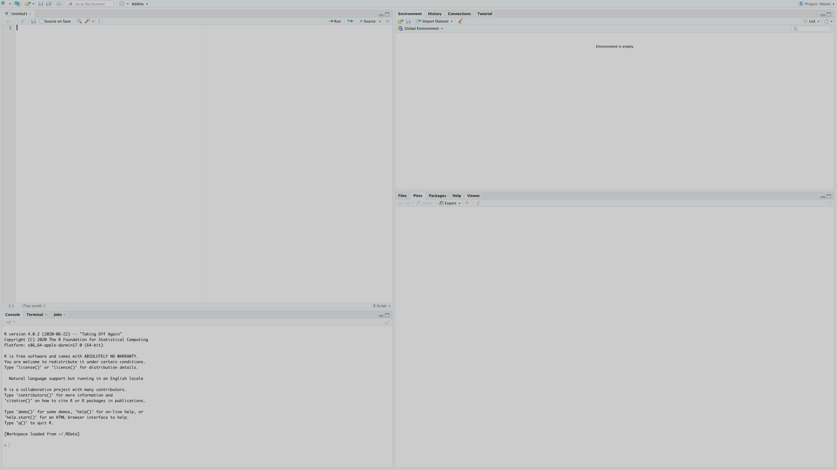
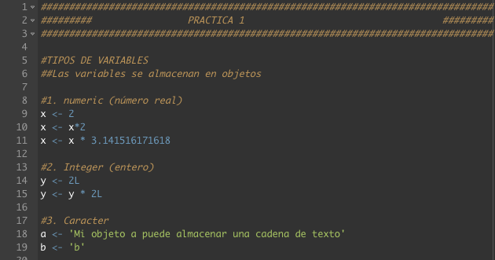
Declarar un tipo de dato diferente con cada variable, con objetos.
2. Comprobar el tipo de dato que tenemos

Slide 4
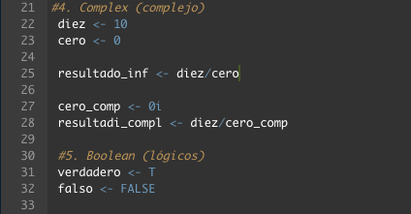
Declarar un tipo de dato diferente con cada variable, con objetos.
2. Comprobar el tipo de dato que tenemos

